Slide 1
LE PARTAGE DU MONDE, de l’an 200 av. JC à nos jours Esquisse d’une histoire géopolitique universelle Mardi 7 novembre 2023 (2/15) 8ème période : 1815-1914 Europe et Russie à la conquête de l’Orient et de l’Asie

Slide 2
*1825 : La plus grande partie du continent américain
Est composée d’Etats indépendants
*Les puissances européennes sont en recul…
- La GB a perdu les Etats-Unis
- La France a perdu Haïti
- L’Espagne a perdu ses colonies d’Amérique du Sud
- Le Portugal est en train de perdre le Brésil
*Mais il reste, et ce n’est pas rien…
- L’Alaska russe (1799)
- Le Canada britannique
- Cuba, Saint-Domingue et Porto-Rico espagnols
- Les Antilles et les Guyanes franco-britanniques et hollandaises

Slide 3
*1825 : D’un point de vue économique
Du fait de ces indépendances
Les monopoles commerciaux ibériques disparaissent…
Au profit de nouveaux liens économiques
Avec les Etats-Unis et l’ensemble de l’Europe
Notamment la GB
NB : 1825 : Après avoir vainement tenté de servir d’intermédiaire
Londres reconnaît les indépendances américaines
Et leur apporte des prêts…
En revanche…
*1825 : Les liens politiques, eux, s’amenuisent
Ainsi…

Slide 4
*Dès 1823 : Par la doctrine de leur président James Monroe
- Les Etats-Unis proclament la totale souveraineté des Etats américains
- Ils condamnent toute intervention européenne dans les affaires américaines
- Avec en contrepartie, une non-ingérence des Etats américains
Dans les affaires européennes (sic)

Slide 5
*Ainsi, en ce début du XIXe siècle s’achève…
- L’histoire européenne au Nouveau Monde
NB : Bien que les indépendances américaines
Aient largement bénéficié à des créoles européens
Des indépendances blanches, sans décolonisation
- Et avec cette histoire américaine
S’achève également le 1er âge de l’expansion européenne né au XVIe siècle

Slide 6
*Mais malgré ces reculs et ces critiques
Dans le même temps va naître paradoxalement…
*Un 2ème âge de l’expansion européenne
Qui ira beaucoup plus loin que le 1er
*Pour mieux comprendre
Développons en sept points…

Slide 7
1) Au départ, une remise en cause du colonialisme
*Au départ, une remise en cause du colonialisme
*A la fin du XVIIIe siècle, en Europe
L’expansionnisme est dans le creux de la vague
a) L’histoire européenne au Nouveau Monde s’achève
Et une telle entreprise ne pourrait être renouvelée en Orient
Face à des sociétés plus puissamment organisées
b) Dès la fin du XVIIIe siècle, le colonialisme est contesté
Ainsi que l’esclavage, moteur de l’économie atlantique
NB : 1815 : Le traité de Vienne abolira la traite des esclaves

Slide 8
1) Au départ, une remise en cause du colonialisme
En Angleterre surtout, se développent…
c) Une contestation de l’expansion naissante en Inde
Perçue comme du despotisme militaire
d) Du fait du mauvais souvenir de l’expérience nord-américaine
Un rejet de toute colonisation de peuplement
Qui au final se révèle plein d’ingratitudes !
e) Et enfin, en parallèle, les économistes commencent
A envisager l’abandon du mercantilisme conquérant
Source de conflits
Au profit d’un commerce libre sans conquêtes
Source d’une paix perpétuelle entre les peuples (sic)

Slide 9
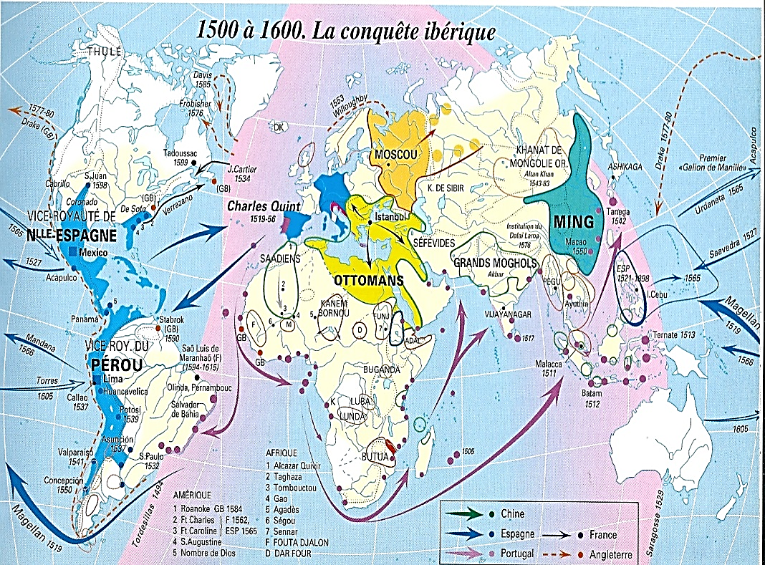
2) Malgré ces critiques, apparition d’un nouvel expansionnisme
*Mais paradoxalement
Les échecs récents et ce rejet de l’expansionnisme
N’empêchent pas l’expansionnisme !
Quelques rappels chronologiques…

Slide 10
2) Malgré ces critiques, apparition d’un nouvel expansionnisme
*A partir des XVIe-XVIIe siècles
Une Europe en expansion
Une expansion maritime et par sauts, hors-sol
Avec deux directions
Et deux dynamiques différentes…
a) Vers l’Amérique, les Indes occidentales
Des conquêtes territoriales
Destructrices pour les civilisations en place
NB : Conquêtes « aidées »
Par des auxiliaires bactériologiques
Provoquant une table-rase démographique

Slide 11
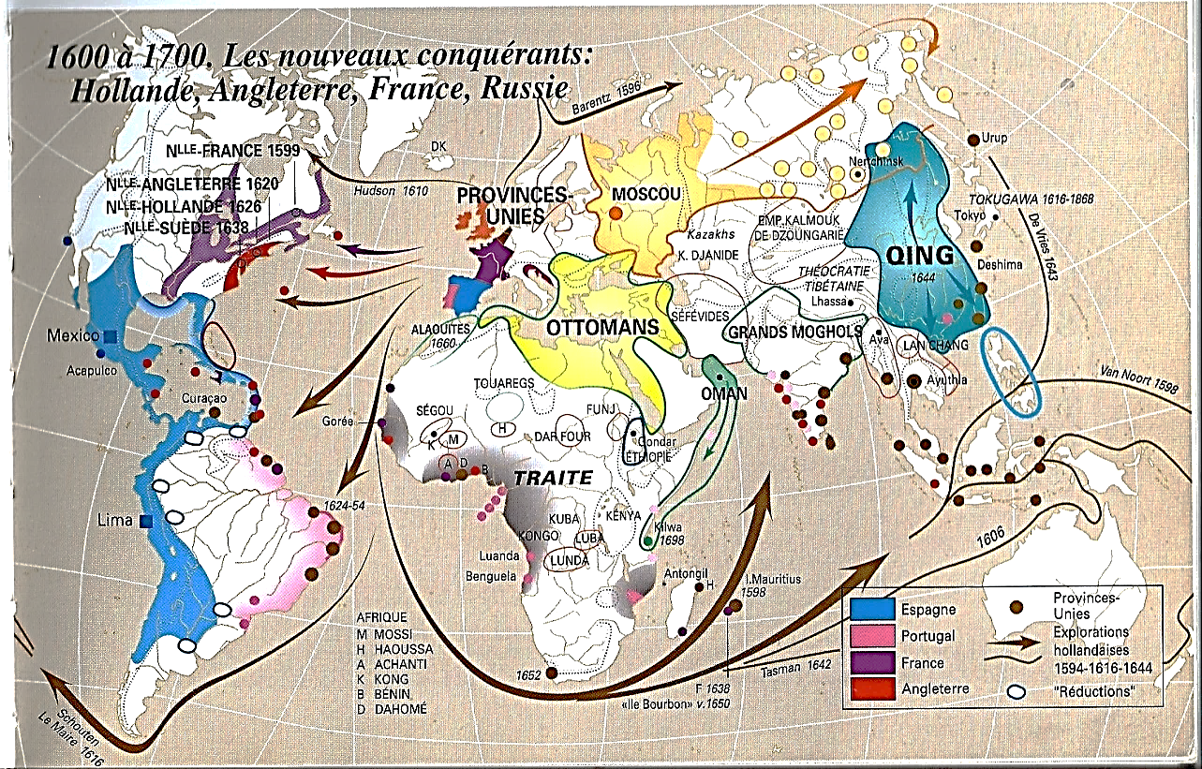
2) Malgré ces critiques, apparition d’un nouvel expansionnisme
b) Vers les Indes orientales
*Pas de conquêtes territoriales
Mais des intrusions, essentiellement
Sous la forme de comptoirs commerciaux
*Avec comme but
Dans un monde économique mercantiliste
L’acquisition de monopoles

Slide 12
2) Malgré ces critiques, apparition d’un nouvel expansionnisme
*Ainsi à partir du XVIe siècle
S’est mise en place
Entre les puissances européennes naissantes
*Une féroce et perpétuelle rivalité
A travers le monde
*Rivalité entre…
- XVIe siècle : Espagnols et Portugais
- XVIIe siècle : Portugais et Hollandais
- XVIIe-XVIIIe siècles : Hollandais, Anglais et Français…

Slide 13
2) Malgré ces critiques, apparition d’un nouvel expansionnisme
*Au XVIIIe siècle, après trois siècles d’expansion
L’Europe est devenue une puissance mondiale
Et se considère définitivement comme tel
Ainsi, malgré les critiques
La puissance et les rivalités intra-européennes
Appelle plus de puissance et donc plus de rivalités
Le dynamisme expansionniste né au XVIe siècle
Ne peut plus s’arrêter

Slide 14
*Donc, un 2ème âge de l’expansionnisme européen
Plusieurs questions à ce sujet…
- Quelle période, voire quelles dates fondatrices ?
- Quelles spécificités par rapport au 1er âge ?
- Quels protagonistes ? Les prédateurs
Et les proies…

Slide 15
3) Trois dates fondatrices : 1757, 1763 et 1765
*D’abord la période
Avec trois dates fondatrices
Qui concernent la Grande-Bretagne…

Slide 16
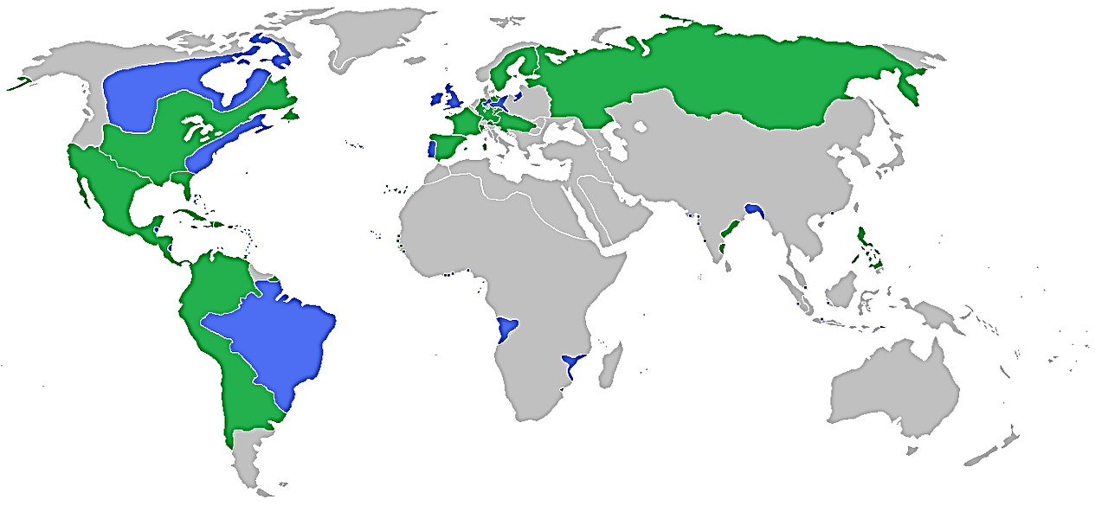
3) Trois dates fondatrices : 1757, 1763 et 1765
a) 1763 : Par le traité de Paris
Mettant fin à la guerre de Sept Ans
La 1ère Guerre mondiale
La GB sort largement vainqueure
De sa lutte contre la France
NB : Malgré sa future déconvenue américaine de 1783
Mais surtout, 6 ans auparavant…

Slide 17
3) Trois dates fondatrices : 1757, 1763 et 1765
b) 1757 : A Plassey, au Bengale
*Robert Clive
Commandant en chef de l’EIC britannique
NB : Compagnie anglaise des Indes
Vainc Siraj ud-Daulah, nawab du Bengale
*Victoire qui 8 ans plus tard, permettra…

Slide 18
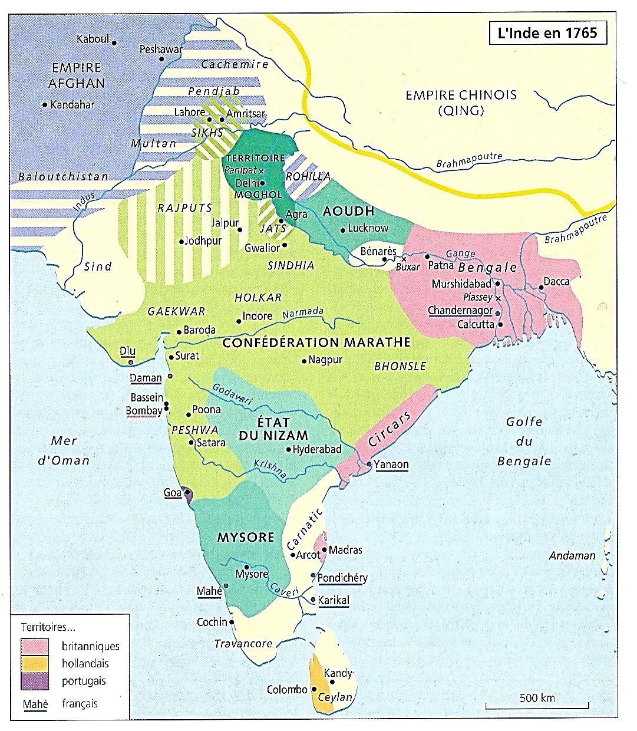
3) Trois dates fondatrices : 1757, 1763 et 1765
c) 1765 : … A L’EIC d’acquérir le Bengale
*Et avec ce territoire assez vaste, riche et très peuplé
L’EIC devient une puissance fiscale
*Ressources fiscales qui lui permettront par la suite
De financer une puissance militaire essentiellement indigène
Qu’elle utilisera à son profit pour conquérir le reste de l’Inde
NB : Et tout cela malgré, venant de la métropole,
Les freins face cette nouvelle aventure
Perçue comme trop onéreuse !

Slide 19
4) Une nouvelle expansion européenne vers l’Orient avec à sa tête, la Grande-Bretagne
Donc…
*1757-65 : Avec la conquête britannique de l’Inde On assiste à la naissance
D’un nouvel âge du colonialisme européen
Avec quatre spécificités…

Slide 20
4) Une nouvelle expansion européenne vers l’Orient avec à sa tête, la Grande-Bretagne
a) La GB si critique se retrouve
Chef de file de ce nouvel expansionnisme
*A partir de 1765, pour le monde entier
On peut même parler d’une Ere britannique…
Qui va se mettre progressivement en place
Et qui va durer au moins jusqu’en 1914…

Slide 21
4) Une nouvelle expansion européenne vers l’Orient avec à sa tête, la Grande-Bretagne
b) Un nouvel élan du colonialisme
Non pas vers l’ouest
Mais vers l’Orient cette fois-ci
En effet…
La victoire de Plassey et
La conquête relativement aisée du Bengale
Montre à l’Europe tout entière
Que la conquête de l’Asie est possible

Slide 22
4) Une nouvelle expansion européenne vers l’Orient avec à sa tête, la Grande-Bretagne
c) Un colonialisme où à côté d’une politique traditionnelle de créations de comptoirs…
Se rajouteront…
- Des ouvertures commerciales forcées : Chine, Japon
- Et plus tard, des conquêtes territoriales
Et enfin…

Slide 23
4) Une nouvelle expansion européenne vers l’Orient avec à sa tête, la Grande-Bretagne
d) Un colonialisme essentiellement maritime
Loin des bases européennes
Mais contrairement à l’Amérique, sans accès direct
*Donc un colonialisme nécessitant
- La défense de routes, anciennes ou nouvelles
- Qu’elles soient maritimes et/ou terrestres
- Et créant ainsi de nouveaux pôles d’enjeux géopolitiques…

Slide 24
5) Les prédateurs : Face à la Grande-Bretagne, de puissants rivaux : France, Autriche et un nouveau protagoniste, la Russie
5) Les protagonistes
Et d’abord les prédateurs, européens…
*La Grande-Bretagne
Et face à la Grande-Bretagne…
*La France
Vaincue mais toujours là
*Plus secondairement, l’Autriche
*Et un nouveau rival
La Russie…

Slide 25
5) Les prédateurs : Face à la Grande-Bretagne, de puissants rivaux : France, Autriche et un nouveau protagoniste, la Russie
*Depuis le XVIIe siècle (1689)
Grâce à une expansion continentale
La Russie est déjà devenue
Un immense empire oriental…
NB : Une forte population
Des ressources agricoles
Une armée et une marine puissantes
Tout ce qui fait défaut
Aux autres empires orientaux

Slide 26
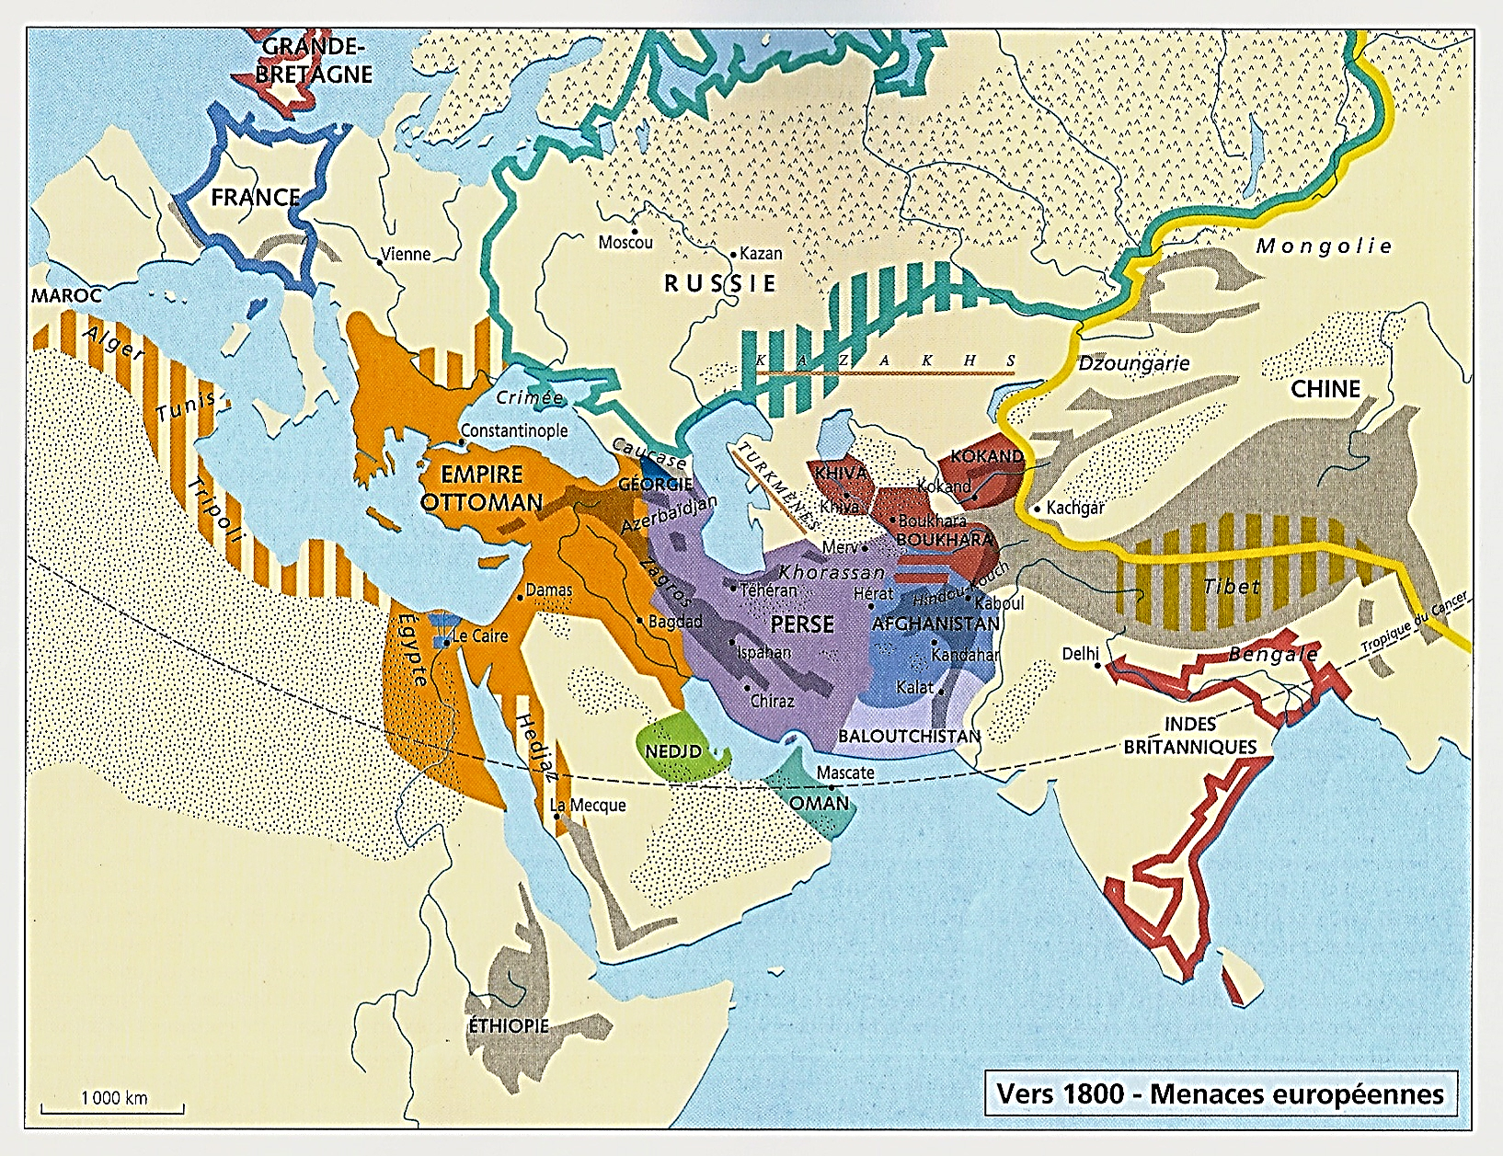
5) Les prédateurs : Face à la Grande-Bretagne, de puissants rivaux : France, Autriche et un nouveau protagoniste, la Russie
*1768 : 6ème guerre russo-turque
La Russie devient un voisin menaçant
Pour les Empires (moyen) orientaux
*Mais aussi pour les intérêts britanniques
En Méditerranée et en Inde (1765)
*Russes et Britanniques
Qui se retrouvant sur le même terrain
Finiront progressivement par s’y opposer
NB : 1757, 1763, 1765 et 1768 proches

Slide 27
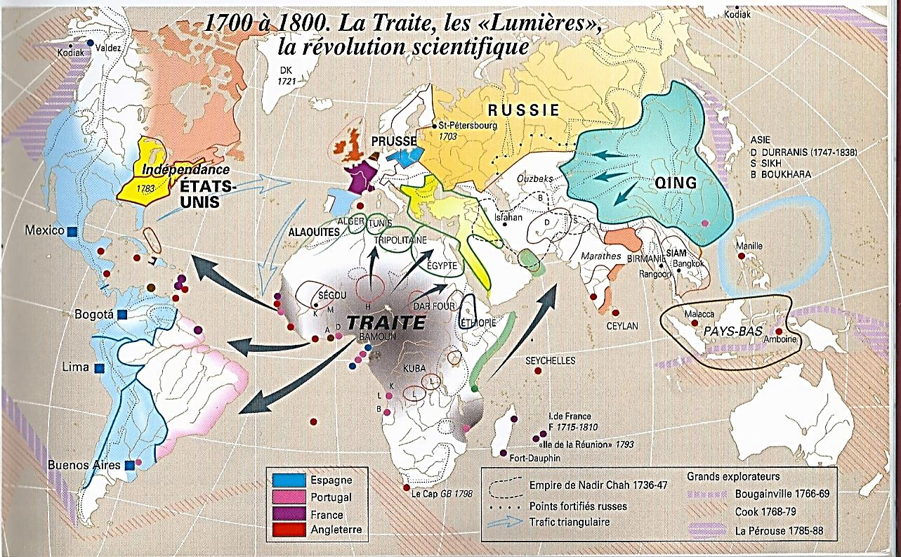
6) Les proies : L’Orient des puissants et riches empires : Empire ottoman, Perse, Inde, Chine, Japon
*Donc un nouvel âge du colonialisme Avec des prédateurs européens
Et une proie, l’Orient…
Mais quel Orient ?
*Depuis le XVIe siècle
Cinq empires dominent…

Slide 28
6) Les proies : L’Orient des puissants et riches empires : Empire ottoman, Perse, Inde, Chine, Japon
*A l’ouest
Un Proche et Moyen Orient…
Partagé entre un Empire turc ottoman Et un Empire perse des Séfévides
NB : Avec un monde arabe essentiellement ottoman

Slide 29
6) Les proies : L’Orient des puissants et riches empires : Empire ottoman, Perse, Inde, Chine, Japon
*Plus à l’est…
- L’Empire moghol des Indes (1526)
- L’Empire chinois des Qing mandchous (1644)
- Le Japon des Shoguns (1603)
*Jusqu’au XVIIIe siècle, des puissances
- En termes de civilisation
- Mais également économiquement
- Et qui finiront par perdre cette prépondérance face à l’Europe
Un bref diagnostic en trois points…

Slide 30
6) Les proies : L’Orient des puissants et riches empires : Empire ottoman, Perse, Inde, Chine, Japon
1) En termes de civilisation d’abord…
*Jusqu’en 1740-50
Les empires orientaux
Impressionnent les Européens
Par leur puissance et leur richesse…
- Un Empire ottoman encore perçu
Comme une machine de guerre menaçante
NB : Après 1739, ce ne sera plus le cas
- En Perse
La magnificence de la capitale Ispahan Frappe les visiteurs européens du XVIIe siècle comme Jean-Baptiste Tavernier et Jean Chardin

Slide 31
6) Les proies : L’Orient des puissants et riches empires : Empire ottoman, Perse, Inde, Chine, Japon
- Enfin, la Chine
Avec sa méritocratie mandarinale
Propose une autre voie
Que système nobiliaire européen
*A ce sujet, au XVIIIe siècle
Un paradoxe est relevé entre…
- Cet Orient despotique mais méritocratique
- Et cette noblesse européenne
Qui se targue de préserver ses libertés
Libertés qui ne sont que des privilèges
Et que l’Etat moderne émergent remet en cause

Slide 32
6) Les proies : L’Orient des puissants et riches empires : Empire ottoman, Perse, Inde, Chine, Japon
2) Economiquement
Trois points…
a) Au XVIIIe siècle, Chine et Inde
Sont les puissances mondiales
Avec une production manufacturée
Supérieure à celle de l’Europe
NB : Respectivement 33% et 24% Contre 23%
*Production dominée par le modèle
De nappes d’industries domestiques
C’est-à-dire des millions d’artisans urbains et ruraux

Slide 33
6) Les proies : L’Orient des puissants et riches empires : Empire ottoman, Perse, Inde, Chine, Japon
b) Mais malgré cette hégémonie asiatique, et dans le même temps
L’Europe a progressé…
*En Amérique, à partir du XVIIe siècle…
L’économie esclavagiste de plantations
A partir de rien, a fait naître…
- En Amérique même…
Un système de production industrielle
Sucre : plantations, machines et esclaves
- Et en Europe…
Un système de crédit préfigurant
Les systèmes capitalistes du XIXe siècle
NB : *GB : Un système oligarchique pourvoyeur de capitaux permettant de solder ses dépenses et celles de ses alliés
*France : Fiscalité de l’Etat monarchique
*Russie : Moins d’économie monétaire et plus de réquisitions sur les populations
Henry Laurens, Les crises d’Orient, p. 21

Slide 34
6) Les proies : L’Orient des puissants et riches empires : Empire ottoman, Perse, Inde, Chine, Japon
*Et selon Kenneth Pomeranz
C’est essentiellement
Cette économie atlantique…
- Qui apportera aux métropoles européennes des ressources supplémentaires par rapport à l’Asie
- Et permettra ainsi la naissance
De son hégémonie
Mais…

Slide 35
6) Les proies : L’Orient des puissants et riches empires : Empire ottoman, Perse, Inde, Chine, Japon
c) Mais pour Henry Laurens
Cette importance américaine
Est à relativiser et à replacer
Dans la globalité
De d’expansion européenne
*En effet…
En dehors de la conquête américaine
Il existe dans le même temps
Les intrusions commerciales européennes en Asie
En Chine
Et surtout en Inde et en Insulinde…

Slide 36
6) Les proies : L’Orient des puissants et riches empires : Empire ottoman, Perse, Inde, Chine, Japon
*Conséquence…
Au XVIIIe siècle, l’Europe domine
Le commerce international
- Même si elle est largement importatrice Elle répond à de réels besoins en Europe
NB : Non réciproques côté asiatique
- Elle est permise grâce à
Une navigation maritime
La plus perfectionnée du monde
- Et dans le même temps
Selon Henry Laurens
Pas de jonques chinoises
Dans le port de Londres

Slide 37
6) Les proies : L’Orient des puissants et riches empires : Empire ottoman, Perse, Inde, Chine, Japon
*Mais au XIXe siècle, pour l’Europe…
Dans le cadre d’un futur libre-échange
Il faut rééquilibrer le commerce déficitaire avec l’Asie
*Pour cela, les Européens tentent
De sélectionner et de lancer
Des produits de substitution
Plus concurrentiels (textiles)
NB : Les progrès techniques
Comme l’invention de la machine à vapeur ne seront que les conséquences de cette volonté

Slide 38
6) Les proies : L’Orient des puissants et riches empires : Empire ottoman, Perse, Inde, Chine, Japon
*Tout cela annonce
La grande divergence au XIXe siècle Due à la Révolution industrielle
Mais en réalité
Selon Henry Laurens
Dès la fin du XVIIIe siècle, l’hégémonie européenne est déjà réelle
Et la Révolution industrielle a permis
De la prolonger et de l’affermir
Non de la créer…

Slide 39
6) Les proies : L’Orient des puissants et riches empires : Empire ottoman, Perse, Inde, Chine, Japon
3) Pour les empires orientaux
Un relatif mais inexorable déclin…
*A partir de 1750, en Europe
L’image positive du despotisme oriental change…
*Malgré la magnificence de leurs villes
Les Empires ottoman et perse Apparaissent vides d’hommes
Contrairement au trop plein démographique européen
NB : Qui commence à déborder
Vers les Amériques

Slide 40
6) Les proies : L’Orient des puissants et riches empires : Empire ottoman, Perse, Inde, Chine, Japon
*Le despotisme oriental n’est plus perçu Comme un facteur de puissance
Mais de déclin
*Ce déclin relatif ou réel
Est bien réel dans le domaine militaire
Notamment en ce qui concerne
La technique mais aussi
La discipline et l’organisation

Slide 41
7) 1765-1850 : Des proies orientales : Empire ottoman, Perse et Inde ; …
*Ainsi les deux empires, perse et ottoman
Passeront du statut de menaces à celui de proies
*Véritablement encerclés
Par les impérialismes européens…
*Mais revenons à la géopolitique
Et avant le récit région par région
Un tableau général de la situation…

Slide 42
7) 1765-1850 : Des proies orientales : Empire ottoman, Perse et Inde ; …
*D’abord, sur cette longue histoire jusqu’en 1914
Limitons-nous dans un 1er temps…
A une 1ère période avec ses spécificités
1765-1850 : Un long premier XIXe siècle…

Slide 43
7) 1765-1850 : Des proies orientales : Empire ottoman, Perse et Inde ; …
*Ensuite, limitons-nous à
Un ensemble géographique relativement restreint…
- Un large Moyen Orient
- Avec trois empires souverains
Ottoman, Perse et Indien
*Et autour et entre ces empires
Des zones périphériques instables
En révolte contre les pouvoirs centraux
Constantinople, Téhéran et Delhi…

Slide 44
7) 1765-1850 : Des proies orientales : Empire ottoman, Perse et Inde ; …
a) Six musulmanes…
- Entre Perse et Chine, les trois khanats turco-mongols d’Asie centrale : Boukhara, Khiva et Kokand
- L’Afghanistan des Durrani entre Perse et Inde
Et dans le monde arabe en terre ottomane…
- L’Egypte du pacha Mehmet Ali
- Et l’Arabie des Saoud wahhabites

Slide 45
7) 1765-1850 : Des proies orientales : Empire ottoman, Perse et Inde ; …
b) Et cinq chrétiennes…
Dans les Balkans ottomans…
- La Serbie
- Les provinces danubiennes : Valachie et Moldavie
Future Roumanie
- La Grèce
NB : Majoritairement chrétiennes
Mais avec 35% de musulmans
- Dans le Caucase perse : La Géorgie

Slide 46
7) … Des prédateurs européens rivaux : Russie, Grande-Bretagne, France et Autriche ; …
*Dans ces trois empires orientaux
Des menaces extérieures, expansions et/ou ingérences
*Sources de rivalités
Entre les puissances européennes…

Slide 47
7) … Des prédateurs européens rivaux : Russie, Grande-Bretagne, France et Autriche ; …
a) 1768 : L’expansion terrestre de la Russie
*D’abord vers la Pologne et le Caucase
Plus tard vers le Turkestan
*Mais surtout vers les Balkans ottomans…

Slide 48
7) … Des prédateurs européens rivaux : Russie, Grande-Bretagne, France et Autriche ; …
b) 1765 : L’expansion maritime
De la Grande-Bretagne vers l’Inde
*En Inde…
La conquête du Bengale commencée en 1765
Se terminera par un contrôle
De l’ensemble du sous-continent à partir de 1818
NB : A partir de Bombay, Calcutta et Madras

Slide 49
7) … Des prédateurs européens rivaux : Russie, Grande-Bretagne, France et Autriche ; …
*Et pour cette conquête
A partir de la GB, deux routes à contrôler…
- Par le contournement de l’Afrique : la All-sea route
- Par Gibraltar-Malte-Alexandrie ; Puis…
Mer Rouge ou Golfe persique : l’Overland route
NB : Ce qui pour cette dernière nécessitera…
1820 : Des accords pacificateurs
Avec la Côte arabe des pirates

Slide 50
7) … Des prédateurs européens rivaux : Russie, Grande-Bretagne, France et Autriche ; …
c) L’ingérence de la France
*1798-1807
Conquêtes napoléoniennes sans lendemain
De l’Egypte ottomane et de la Dalmatie ex-vénitienne
Puis…

Slide 51
7) … Des prédateurs européens rivaux : Russie, Grande-Bretagne, France et Autriche ; …
*1830-40 : Ingérences contre l’Empire ottoman…
- Conquête de l’Algérie
- Et en Syrie, soutien à l’Egypte de Mehmet Ali
Et enfin…

Slide 52
7) … Des prédateurs européens rivaux : Russie, Grande-Bretagne, France et Autriche ; …
d) Très secondairement, l’ingérence autrichienne
*L’Autriche, alliée et en rivalité avec la Russie
*Pour le contrôle de la zone danubienne
Serbie, Valachie, Moldavie
Donc…

Slide 53
7) … Des prédateurs européens rivaux : Russie, Grande-Bretagne, France et Autriche ; …
*Des prédateurs européens en rivalité
Avec une rivalité essentielle : Russie contre GB
Et deux stratégies très différentes…
- La stratégie continentale de la Russie
Qui consiste à une dilatation à partir du noyau russe
Et donc à des conquêtes de territoires
Avec nécessairement une logistique élaborée
- La stratégie maritime de la GB
Qui consiste à contrôler les relais de la route des Indes
Détroits et points d’appui
Sans conquête de territoire, sauf en Inde

Slide 54
7) … Et des points de friction : Balkans, monde arabe, Caucase et Afghanistan
Récapitulons, une dernière fois (!)…
*Des proies, les empires orientaux
Contenant des zones périphériques instables
En révolte contre les pouvoirs centraux
*Des prédateurs européens rivaux
*Et dans les périphéries instables
Ces rivalités se rajoutant aux révoltes, engendrant ainsi De multiples et complexes points de friction
*Citons-en les quatre principaux…

Slide 55
7) … Et des points de friction : Balkans, monde arabe, Caucase et Afghanistan
a) Dans les Balkans, lutte entre…
*Une poussée russe quasi-continue et déstabilisatrice
Et une volonté britannique de maintenir
L’intégrité totale de l’Empire ottoman
Intégrité ottomane source de stabilité en Méditerranée
Stabilité nécessaire au bon fonctionnement
De la route des Indes
*Pour l’Empire ottoman, la lutte contre
Cette menace russe continue
Va occuper l’essentiel de ses forces
*Ce qui, conséquence indirecte
Va l’affaiblir dans le monde arabe…

Slide 56
7) … Et des points de friction : Balkans, monde arabe, Caucase et Afghanistan
b) Dans le monde arabe
*1802-18 : En Arabie même, lutte des Ottomans Contre le mouvement wahhabite des Saoud
Puis…
*1830-40 : En Egypte-Syrie, lutte des Ottomans
Contre la volonté d’émancipation du pacha Mehmet Ali
*Mehmet Ali brièvement soutenue par la France
En échange d’un soutien en Algérie
*Mais Egypte combattue par la GB et la Russie
Affichant ici une volonté commune
D’y maintenir la domination ottomane…

Slide 57
7) … Et des points de friction : Balkans, monde arabe, Caucase et Afghanistan
c) Dans le Caucase…
Avec une avancée russe qui vise
A prendre le Caucase aux Ottomans et aux Perses
NB : 1801 : A partir de la Géorgie annexée
Et enfin (ouf !)…

Slide 58
7) … Et des points de friction : Balkans, monde arabe, Caucase et Afghanistan
d) En Afghanistan…
*Une Russie présente dans le Caucase
Poussant la Perse à reconquérir l’Afghanistan
*Dans le but de contrecarrer
L’expansion britannique venant de l’Inde
Et provoquant ainsi sa réaction
*Une Perse qui se retrouve entre
Russes du Caucase et Britanniques d’Inde

Slide 59
7) … Et des points de friction : Balkans, monde arabe, Caucase et Afghanistan
*Et maintenant le récit…
*Des points de friction
Commençons par le 1er concerné
C’est-à-dire le plus proche
Les Balkans ottomans
*Des prédateurs européens
Commençons par le nouvel intrus, la Russie
Et en ce qui la concerne, une date : 1764…

Slide 60
LE PARTAGE DU MONDE, de l’an 200 av. JC à nos jours Esquisse d’une histoire géopolitique universelle Mardi 7 novembre 2023 (2/15) 8ème période : 1815-1914 Europe et Russie à la conquête de l’Orient et de l’Asie 1768-1813 : L’Empire ottoman entre réveil des nationalismes et attaques des puissances européennes : Russie, Autriche, Grande-Bretagne et France

Slide 61
8ème période : 1815-1914 : Europe et Russie à la conquête de l’Orient et de l’Asie
Introduction
A la fin du XVIIIe siècle, naissance du 2ème âge de l’expansion européenne
1) Au départ, une remise en cause du colonialisme
2) Malgré ces critiques, apparition d’un nouvel expansionnisme
3) Trois dates fondatrices : 1757, 1763 et 1765
4) Une nouvelle expansion européenne vers l’Orient avec à sa tête, la Grande-Bretagne
5) Les prédateurs : Face à la Grande-Bretagne, de puissants rivaux : France, Autriche et un nouveau protagoniste, la Russie
6) Les proies : L’Orient des puissants et riches empires : Empire ottoman, Perse, Inde, Chine, Japon
7) 1768-1850 : Des proies orientales : Empire ottoman, Perse et Inde ; Des prédateurs européens rivaux : Russie, Grande-Bretagne, France et Autriche ; Et des points de friction : Balkans, monde arabe, Caucase et Afghanistan

Slide 62
1768-1813 : L’Empire ottoman entre réveil des nationalismes et ingérences européennes
Russie, Autriche, Grande-Bretagne et France
1768-1792 : En mer Noire et dans les Balkans, 1ère expansion russe contre l’Empire ottoman : Annexion de la Crimée ; Souveraineté russe sur la Moldavie et la Valachie
1764 : En expansion depuis le XVe siècle, la Russie de Catherine II est devenue le plus vaste empire eurasien et la puissance hégémonique en Europe orientale ; Pour Catherine II, poursuivre l’expansion russe en Orient : mer Noire et Balkans ottomans ; Caucase et monde indo-persan
1764-1768 : Catherine II reprend les ambitions russes contre l’Empire ottoman ; Réaction des puissances européennes
1768-1771 : 6ème guerre russo-turque ; Victoires des Russes en Moldavie et Valachie, en mer Egée et en Crimée
1770-1772 : Frédéric II de Prusse, Joseph II d’Autriche et Catherine II de Russie se partagent la Pologne
1774 : Le traité de Kutchuk-Kaïnardji marque le début de la domination russe dans les Balkans : Soumission du khanat de Crimée ; Accès direct à la mer Noire : Azov, Kerch, Kherson ; Avancée dans le Caucase avec l’annexion de la Kabardie ; Libre-navigation en mer Noire, libre-passage des détroits et libre-accès aux ports du Levant ; Droit de protection et d’ingérence des populations orthodoxes ; Valachie et Moldavie deviennent des condominiums russo-turcs
1781 : Le projet grec de Catherine II
1787-1792 : 7ème guerre russo-turque ; La Russie alliée à l’Autriche ; Malgré l’intervention diplomatique des Britanniques, nouvelle défaite des Ottomans
1792 : La paix de Iassy ; Perte ottomane du Jedisan

Slide 63
1792-1813 : L’Empire ottoman dans la tourmente révolutionnaire entre Français, Russes et Britanniques ;
1ère révolte serbe ; Conquête russe de la Bessarabie
1792-1797 : Guerres de la 1ère Coalition ; Les conquêtes françaises en Italie du nord ; Au sud de l’Adriatique, les Français s’emparent des îles ioniennes et menacent l’Empire ottoman
Mai-Juillet 1798 : Pour couper la route des Indes aux Anglais, Bonaparte s’empare de l’Egypte ottomane
Sept.-Nov. 1798 : La 2ème coalition : Russie, Autriche, Angleterre et Empire ottoman s’allient contre la France
Juillet 1798-Août 1799 : L’Egypte française de Bonaparte : libérer et apporter la civilisation
Oct. 1798-Oct. 1799 : Les coalisés chassent les Français des Îles ioniennes et d’Italie ; Mais la Russie quitte la coalition, sauvant ainsi la France de l’invasion
1800-1803 : Nouvelle victoire française en Italie et fin de la 2ème Coalition ; Bref rapprochement entre la France et la Russie ; La paix d’Amiens entre la France et la Grande-Bretagne ne met pas fin à leur hostilité
1800-1804 : Dans les Balkans, reprise de la pression russe contre l’Empire ottoman
1804-1805 : La 1ère révolte serbe
1459-1683 : La Serbie ottomane
1684-1739 : L’Autriche conquiert la Hongrie mais échoue en Serbie ; Migrations serbes vers le nord du Danube
1702-1764 : Sur la frontière, les Autrichiens établissent des confins militaires avec des colons-soldats serbes et croates
1804-1805 : Au sud de Belgrade, les Serbes autour de Karageorges se révoltent

Slide 64
1806-1813 : 8ème guerre russo-turque
1806 : Soutien des Russes aux révoltes chrétiennes de l’Empire ottoman : Moldavie, Valachie et Serbie ; Face aux Russes alliés aux Britanniques, l’Empire ottoman reçoit l’aide de la France
Jan.-Juin 1807 : Dans les Balkans, les Russes envahissent la Moldavie-Valachie et font la jonction avec les révoltés serbes ; En Egypte, les Britanniques s’emparent d’Alexandrie
Juillet-Août 1807 : Traité de Tilsit et renversement des alliances : France et Russie s’allient contre la Grande- Bretagne ; Les Russes cèdent les Îles ioniennes aux Français
1809-1810 : Alliée à la France, la Russie et les révoltés serbes peuvent reprendre l’offensive contre l’Empire ottoman
1811 : En Valachie, échec de la contre-offensive de l’armée ottomane qui capitule
1807-1811 : En Europe, Napoléon, grand vainqueur et maître des coalisés ; Comme son allié russe, il rêve de conquérir l’Empire ottoman ; Empire ottoman définitivement allié à la Grande-Bretagne contre la Russie menaçante
1812-1813 : Nouveau renversement des alliances : Echec de la campagne française de Russie ; Paix russo-turque de Bucarest et annexion russe de la Bessarabie ; Défaite des révoltés serbes

Slide 65
1768-1813 : L’Empire ottoman entre réveil des nationalismes et ingérences européennes
Russie, Autriche, Grande-Bretagne et France
1768-1792 : En mer Noire et dans les Balkans, 1ère expansion russe contre l’Empire ottoman : Annexion de la Crimée ; Souveraineté russe sur la Moldavie et la Valachie

Slide 66
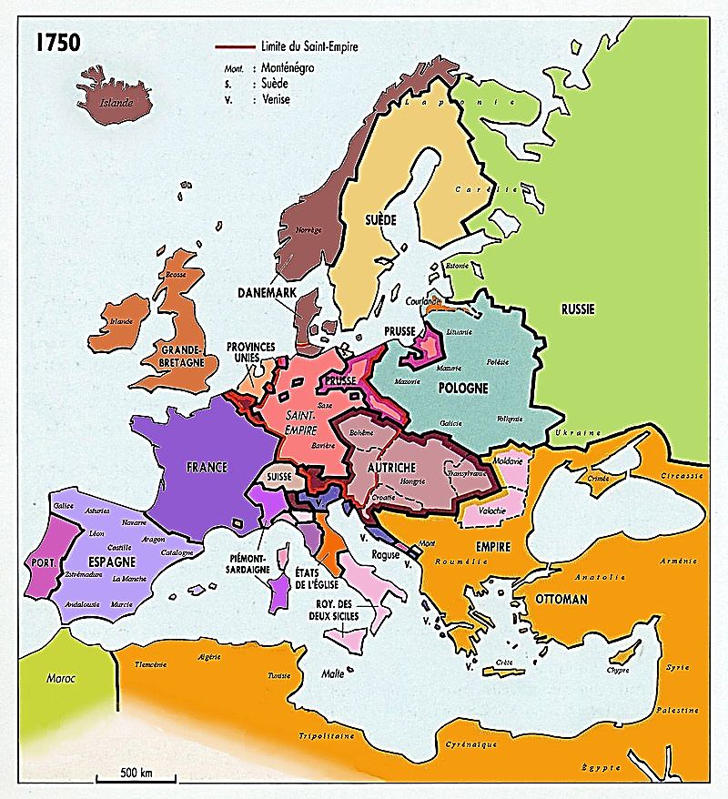
1764 : En expansion depuis le XVe siècle, la Russie de Catherine II est devenue le plus vaste empire eurasien et la puissance hégémonique en Europe orientale ; …
1764 : La tsarine Catherine II, née en Saxe-Anhalt
Règne sur la Russie depuis deux ans…
*Le rêve de Pierre le Grand (1682-1721)
De faire de la Russie la puissance hégémonique de l’Eurasie, est presque achevé
*Un rêve et une expansion
Nés en réalité au XVe siècle…
ROMANOV Russie
1613-1762
OLDENBOURG
Holstein-Gottorp
1544-1773
Russie
1762-1917
Jean-Adolphe
1587-1616
Michel 1er
1613-45
Frédéric III
1616-59
Alexis 1er
1645-76
Christian-Albert
1659-95
Fédor III
1676-82
Ivan V
1682-96
Pierre 1er
Empereur
1682-1725
Catherine 1ère
1725-27
Frédéric IV
1695-1702
Catherine
Anne 1ère
1730-40
Alexis
Elisabeth 1ère
1741-62
Anne
Charles-Frédéric
1702-39
Anne
t Antoine-Ulrich Brunswick
Pierre II
1727-30
Catherine II
1762-96
Pierre III
1762
Ivan VI
1740-41
Paul 1er
1796-1801
Nicolas 1er
1825-55
Alexandre 1er
1801-25
Alexandre II
1855-81
Alexandre III
1881-94
Nicolas II
1894-1917

Slide 67
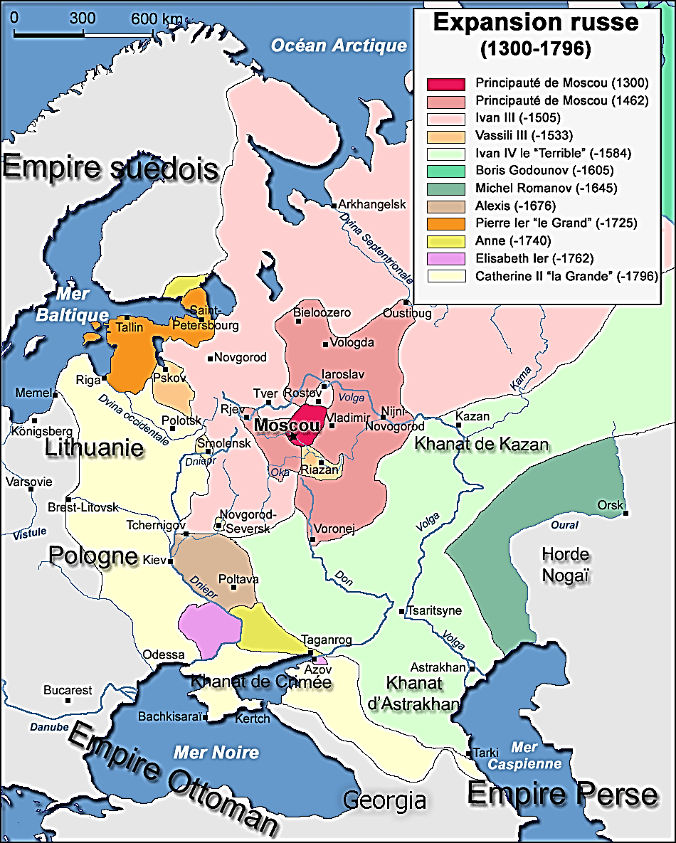
1764 : En expansion depuis le XVe siècle, la Russie de Catherine II est devenue le plus vaste empire eurasien et la puissance hégémonique en Europe orientale ; …
*En expansion depuis 1462 (Ivan III), l’ancien grand-duché de Moscovie
A fini par vaincre ses puissants voisins et à s’étendre démesurément
- 1462-1505 : Les principautés russes du nord : la Grande Russie
- 1556-1649 : La Horde d’or des Mongols : Conquête de la Sibérie
- 1667-1700 : La Pologne-Lituanie : Kiev et l’Ukraine orientale
- 1700-21 : La Suède : Les pays baltes
- 1739 : L’Empire ottoman : Azov (acquis entre 1700-11)
NB : 1er accès à la mer Noire ; Et fin des échecs depuis 1686
Dus (déjà !) à des problèmes de logistique
Et enfin…
1764 : A nouveau la Pologne-Lituanie
Catherine II en plaçant son allié Stanislas Poniatowski
Comme roi, fait de son plus puissant ennemi, un protectorat…
NB : Poniatowski élu contre Frédéric-Auguste III de Saxe
Cousin de Louis XVI de France

Slide 68
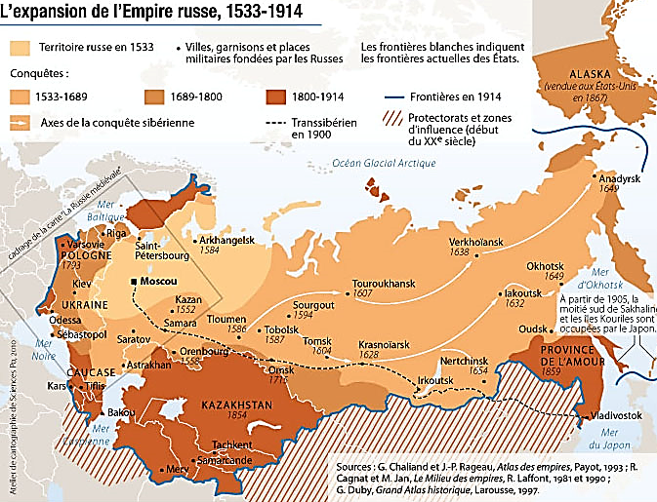
1764 : En expansion depuis le XVe siècle, la Russie de Catherine II est devenue le plus vaste empire eurasien et la puissance hégémonique en Europe orientale ; …
*1764 : Au début du règne de Catherine II…
- La Russie est devenue
Le plus vaste empire eurasiatique
- Et en Europe nord-orientale
Les hégémonies suédoise et surtout polonaise ont laissé la place
A l’hégémonie russe

Slide 69
1764 : … Pour Catherine II, poursuivre l’expansion russe en Orient : mer Noire et Balkans ottomans ; Caucase et monde indo-persan
1764 : Pour Catherine II
Poursuivre l’expansion russe en Orient ; Avec deux directions…
a) Conquérir le Caucase, soumettre la Perse et accéder ainsi aux mers chaudes du monde indo-persan
b) Conquérir l’Empire ottoman…

Slide 70
1764-1768 : Catherine II reprend les ambitions russes contre l’Empire ottoman ; Réaction des puissances européennes
1764 : Après la Pologne, Catherine II
Se tourne vers l’Empire ottoman de Mustapha III (1757-74)
*Objectif : Libérer l’ex-espace byzantin
Et ses populations orthodoxes sous le joug ottoman
NB : Des persécutions largement surestimées
*Et pour cela, conquérir…
- La Crimée, permettant l’accès à la mer Noire
- Et les principautés danubiennes : Moldavie et Valachie
Mais réactions des puissances européennes…

Slide 71
OSMANLIS
Beylicat ottoman
1299-1453
Empire ottoman
1453-1922
Osman 1er
1299-1326
Mourad III
1574-95
Orhan
1326-62
Mehmet III
1595-1603
Murat 1er
1362-89
Ahmad 1er
1603-17
Mustapha 1er
1617-23
Bajazet 1er
1389-1402
Osman II
1618-22
Mourad IV
1623-40
Ibrahim 1er
1640-48
Mehmet 1er
1413-21
Soliman II
1687-91
Mehmet IV
1648-87
Ahmad II
1691-95
Mourad II
1421-51
Mustapha II
1695-1703
Ahmet III
1703-30
Mehmet II
1451-81
Osman III
1754-57
Mahmoud 1er
1730-54
Mustapha III
1757-74
Abdülhamid 1er
1774-89
Bajazet II
1481-1512
Sélim 1er
1512-20
Sélim III
1789-1807
Mustapha IV
1807-08
Mahmoud II
1808-39
Soliman 1er
1520-66
Abdülaziz 1er
1861-76
Abdülmecid 1er
1839-61
Sélim II
1566-74
Mehmet VI
1918-22
Mehmet V
1909-18
Abdülhamid II
1876-1909
Mourad V
1876-76

Slide 72
1764-1768 : Catherine II reprend les ambitions russes contre l’Empire ottoman ; Réaction des puissances européennes
1) L’Autriche de Marie-Thérèse (1740-80)
*D’abord, elle veut défendre l’intégrité menacée de la Pologne
NB : Rappel : 1683 : Le roi de Pologne Jean III Sobieski
A libéré Vienne du siège turc
*Ensuite, tout en étant hostile à l’Empire ottoman
Marie-Thérèse n’entend laisser personne s’installer
A sa place dans les provinces danubiennes

Slide 73
1764-1768 : Catherine II reprend les ambitions russes contre l’Empire ottoman ; Réaction des puissances européennes
2) La France et surtout l’Angleterre entendent…
a) Préserver l’équilibre européen
Et conserver leurs privilèges commerciaux
En Méditerranée orientale ; Pour cela…
b) Pour la France, maintenir l’alliance ottomane
NB : 1536 : Alliance franco-ottomane, alliance de revers contre les Habsbourg d’Espagne et d’Autriche
1569 : Les Capitulations, traités d’extraterritorialité
NB : Alliance qui se maintient
Malgré le rapprochement avec l’Autriche depuis 1756
c) Ajouté à cela, comme l’Autriche
France et GB veulent aider la Pologne à maintenir
Son indépendance, et particulièrement contre la Russie

Slide 74
1768-1771 : 6ème guerre russo-turque ; Victoires des Russes en Moldavie et Valachie, en mer Egée et en Crimée
*1768 : Pour empêcher la mainmise russe sur la Pologne
Et éliminer la menace russe sur l’Empire ottoman…
La France de Louis XV et Choiseul
pousse le sultan ottoman Mustapha III
A déclarer la guerre à la Russie (!)
Mais…
Les Russes vont réagir rapidement
En trois opérations sur terre et sur mer…
NB : Sans compter, depuis une mission en 1766
Des vues sur l’Egypte pour court-circuiter
La route des Indes par le Cap
Et concurrencer les Anglais sur les côtes arabes
Pour développer le sucre dans la vallée du Nil
Ce qui compenserait les pertes aux Indes
Et remplacerait à termes le sucre des Antilles

Slide 75
1768-1771 : 6ème guerre russo-turque ; Victoires des Russes en Moldavie et Valachie, en mer Egée et en Crimée
a) 1769-70 : Les troupes russes envahissent
La Moldavie et la Valachie
b) 1770 : Une flotte russe partie de la Baltique
Atteint la mer Egée et près de l’île de Chios
Elle vainc la flotte turque
Elle menace le Bosphore fortifié par le Français De Tott
NB : Echec du soulèvement des Grecs ; A revoir…
Enfin…
1768-74

Slide 76
1768-1771 : 6ème guerre russo-turque ; Victoires des Russes en Moldavie et Valachie, en mer Egée et en Crimée
c) 1771 : Les Russes envahissent la Crimée (enfin…)
Ils traversent le Danube et pénètrent en Bulgarie
NB : 1771 : En Pologne, guerre entre le roi et les nobles
Les troupes russes en occupent l’est
Vaincus, les Turcs doivent signer l’armistice…
1768-74

Slide 77
1771 : 1er bilan en ce qui concerne les deux protagonistes…
*L’Empire russe, deux points…
a) La supériorité militaire est déjà évidente
L’armée russe loin de ses bases, a enfin réglé
Le problème de la logistique sur une longue distance
Sa puissante marine est capable de se projeter
Bien au-delà du front terrestre
NB : On peut déjà parler comme Georges Sokoloff (1993)
D’une puissance pauvre dotée d’un appareil militaire
Hors de proportion avec les capacités de son économie
1768-74

Slide 78
b) Grâce à une politique de peuplement
Un front pionnier accompagne l’avancée militaire
Ainsi, depuis au moins 1654…
Les terres cosaques sont appelées Petite-Russie (Ukraine)
- 1654 : Fondation de Kharkiv
- 1667-86 : Annexion de Kiev
- 1761 : Fondation de Rostov-sur-le-Don, porte d’entrée vers la mer Noire et le Caucase
NB : Contrairement au modèle britannique ultramarin
On a affaire à un impérialisme continental
Avec une dilatation permanente du noyau initial
1768-74

Slide 79
*L’Empire ottoman…
Il est vaincu
Certains, déjà, envisagent même son dépècement
NB : Comme ce sera fréquemment le cas jusqu’en 1920
Mais en réalité…
b) En dépit des coups violents qu’il a subi
L’Empire ottoman reste debout
*Et l’autre affaire russe, la Pologne
Va détourner la Russie de ses convoitises turques…
Revenons au récit…
1768-74

Slide 80
Rappels…
1770-71
a) Les troupes et la flotte russes menacent Constantinople
b) Les troupes russes occupent l’est de la Pologne
1768-74

Slide 81
1771 : Tout cela inquiète l’Autriche
De Marie-Thérèse (1740-80)
Et de son fils Joseph II (1765-90)
Et leur vieil ennemi
Frédéric II de Prusse (1740-86), le Vieux Fritz
Qui va exploiter intelligemment cette inquiétude…
NB : En Pologne, les Prussiens soutiennent les protestants…
1768-74

Slide 82
1770-1772 : Frédéric II de Prusse, Joseph II d’Autriche et Catherine II de Russie se partagent la Pologne
1770 : Frédéric II suggère
A Marie-Thérèse et son fils Joseph II d’Autriche
De proposer à Catherine II de Russie leur médiation…

Slide 83
1770-1772 : Frédéric II de Prusse, Joseph II d’Autriche et Catherine II de Russie se partagent la Pologne
1770 : Plan de Frédéric II
*Détourner les ambitions de Catherine II
De l’Empire ottoman sur la Pologne !
*Donc, un partage bénéfique aux trois puissances
Des régions périphériques de la Pologne
*Marie-Thérèse pas convaincue
Que cela calmera les ambitions russes (!)
Voire scrupuleuse envers l’allié polonais
*Mais Frédéric II parvient à convaincre son fils Joseph II…

Slide 84
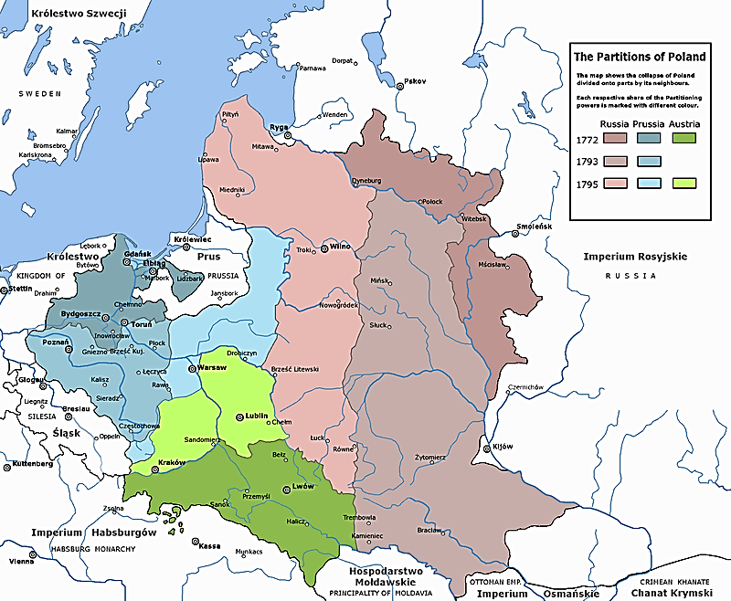
1770-1772 : Frédéric II de Prusse, Joseph II d’Autriche et Catherine II de Russie se partagent la Pologne
Et ce seront…
1772-93-95 : Les trois partages de la Pologne
Ainsi…
La paix sera rétablie en Europe orientale
Au prix non…
*D’un démembrement de l’Empire ottoman
Du moins, pas encore…
NB : Et dont le rusé Frédéric II ne pouvait
Qu’en être exclu !!!

Slide 85
1770-1772 : Frédéric II de Prusse, Joseph II d’Autriche et Catherine II de Russie se partagent la Pologne
*Mais au prix d’un partage - partiel, d’abord -
De la Pologne entre ses trois voisins…
*Tout cela explique que les Russes
Aient préféré différer à 1774
Le règlement de leur conflit avec les Turcs…
1768-74

